Slide 1
DTNPL FM 환경시험 후
S/W Revision에 따른
수행된 환경시험의 유효성 분석
KPLO DTNPL
‘20.11.19
Lumir

Slide 2
Contents
Background
S/W 변경점
FM 환경시험 유효성 분석
Near-Term Activities

Slide 3
Background
(‘20.07.20 ~ 08.21) DTNPL FM의 환경시험 수행 (ION S/W Ver1.0)
(‘20.09.01 ~ 09.02) DTNPL ION S/W 버그 수정 (ION S/W Ver2.0)
(’20.11.11) DTNPL S/W Revision (ION S/W Ver3.0)
환경시험 이후 S/W Revision에 따른 기 수행된 환경시험의 유효성 확인 필요
  동작 클럭 차이점 유무 등
구분 |  | 기간 | 장소 | S/W Ver. | 비고
Initial Performance Test |  | 2019.02.14 ~ 19 | Lumir | Ver1.0 | 150 kbps Throughput Performance
FM 환경 시험 | Thermal Vacuum Test | 2020.07.20 ~ 24 | KASI
 | Vibration Test | 2020.07.27 ~ 28 | KTL
 | EMI/EMC Test | (1차) 2020.08.05 ~ 07 (2차) 2020.08.21 | KBIO
Final Full Function Test |  | 2020.09.01 ~ 02 | Lumir | Ver2.0
ETB 시험버전 (11/17) |  |  | HNU / Lumir | Ver3.0 | 800 kbps Throughput Performance

Slide 4
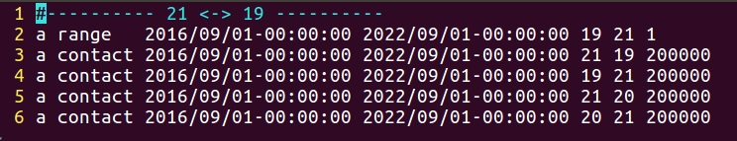
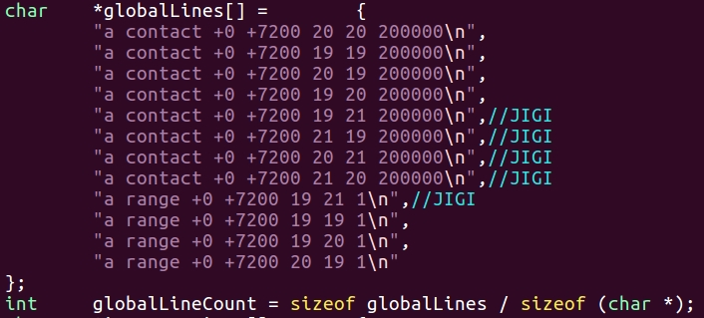
S/W 변경점 (Ver1.0 → Ver2.0)
변경 내역
  ION 통신경로 환경설정 부분의 코드상 오류 수정
    LCM의 Bundle layer contact 코드 수정
      IPN 19: DTNPL
      IPN 21: LCM
      IPN 20: DCC
    DTNPL의 Bundle layer contact 코드 수정

Slide 5
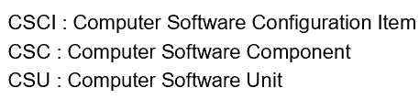
S/W 변경점 (Ver2.0 → Ver3.0)
S/W 구조 및 데이터 전송 경로
S/W Revision 내역 요약
DTNPL S/W
CSCI
ION Software
ION
CSC
SBC
CSC
SBC Firmware
Revision(*)
ION
CSU
UDP
CSU
UDP CSU
Management
CSU
Scheduler CSU
DMA_UART CSU
USRT CSU
Interplanetary Overlay Network
House Keeping
Scheduling
TMTC
Data Downlink
(*) Data 전송 Duty Cycle 개선
PDHU 전송 클럭은 2 Mbps고정
구분 | ION S/W Ver2.0 | ION S/W Ver3.0 | 비고
ION CSU | 150 kbps Throughput Performance | 800 kbps Throughput Performance - 내부 데이터를 취득해서 포맷팅하는 과정상의 성능개선 | PDHU 전송 클럭은 2 Mbps로 고정임

Slide 6
S/W 변경점 (Ver2.0 → Ver3.0)
S/W Revision 내역 상세 (ION CSU)
  전송할 데이터가 저장되어 있는 NAND Flash Memory에서 데이터를 읽어가는 속도가 느린 부분에 대한 S/W 개선 조치 수행
    Double Buffering 방식으로 데이터를 읽도록 HAL(Hardware Abstract Layer) S/W 수정 (NAND Controller의 Buffer0, Buffer1 활용)하여 시간 지연 요소 없앰
    코드 옵티마이징 수행 (불필요한 wait 문 삭제)을 통한 시간 지연 요소 없앰
ION CSU
ION CSU
ION S/W
ION S/W
(1) Double Buffering 기능 사용
- Buffer 0, 1을 이용한 읽기 속도 증가
(2) 코드 옵티마이징
- 불필요한 wait문 삭제
HAL S/W
HAL S/W
NAND Flash
Memory
NAND Controller
NAND Flash
Memory
NAND Controller
Buffer 0
Controller
Buffer 0
Controller
Buffer 1
Buffer 1
Ver 2.0
(Single Buffering 방식의 NAND 데이터 취득 )
Ver 3.0
(Double Buffering 방식의 NAND 데이터 취득)

Slide 7
S/W 변경점 (Ver2.0 → Ver3.0)
S/W Revision에 따른 시험결과
  ION CSU의 Revision을 통하여 데이터를 읽는데 불필요한 시간 지연 요소 최소화함
  관련하여 ION S/W → SBC Firmware간 데이터 전송 Duty Cycle 개선이 됨
  SBC Firmware → PDHU로 데이터 전송 시 데이터를 보내지 않는 Idle 시간이 감소하여 Throughput Performance 향상됨 (데이터 전송시의 USRT 클럭은 2 Mbps 고정)
  (참고) IDLE 구간에는 Packet 처리 등의 작업을 수행함
전송속도 (Hz)
전송속도 (Hz)
2 MHz
2 MHz
Idle 구간
Idle 구간
t
t
DTNPL→PDHU
USRT 전송
DTNPL→PDHU
USRT 전송
DTNPL→PDHU
USRT 전송
DTNPL→PDHU
USRT 전송
4.096 ms
6 ms
4.096 ms
4.096 ms
6 ms
4.096 ms
DTN 데이터 생성 구간
DTN 데이터 생성 구간
DTN 데이터 생성 구간
DTN 데이터 생성 구간
Ver 2.0
(150 kbps Throughput)
Ver 3.0
(800 kbps Throughput)

Slide 8
FM 환경시험 유효성 분석
FM 환경시험(Ver1.0) 이후 S/W Revision 되었음.
  Ver2.0 : ION 통신경로 환경설정 부분의 S/W 오류 수정
  Ver3.0 : Downlink Performance 향상을 위하여 PDHU로 데이터 전송시 불필요한 Idle 시간을 최소화하도록 S/W 수정 (전송시의 USRT 클럭 속도는 2 Mbps로 기존과 동일)
FM 환경시험 이후 H/W I/F 변경이나 동작 클럭의 변경이 없고, S/W 개선을 통한 작업을 수행하였으며 기 수행된 FM 환경시험은 유효하다는 의견을 제시함
구분 | FM 환경시험 버전(Ver 1.0) → KARI 납품 버전(Ver 3.0) 에 따른 차이 | 유효성 분석 의견 | 비고
Thermal Vacuum Test | (1) 환경시험(Ver1.0) 이후 H/W 변경 없음 H/W I/F 변경 없음 동작 클럭 변경 없음 (2) Ver2.0 : 통신경로 세팅관련 S/W 수정 (3) Ver3.0 : PDHU 전송 시 데이터 전송의 Duty Cycle 개선함 (데이터 전송 시 Idle 시간을 줄여서 Downlink Performance 증대효과, 전송시 USRT 클럭은 2 Mbps로 기존과 동일) | 기 수행된 환경시험 유효
EMI/EMC Test |  | 기 수행된 환경시험 유효 | CFDP File Transfer 기능오류 수정
Vibration Test |  | 기 수행된 환경시험 유효 | Downlink Performance 개선 (150 kbps → 800 kbps)

Slide 9
Near-Term Activities
DTNPL FM에 S/W Ver 3.0 이식
FM Delivery

